Slide 1
Quand ils étaient jeunes…

Slide 2
ELLE
TOUS LES JOURS

Slide 3
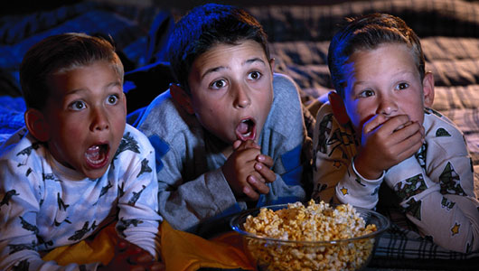
ILS
SOUVENT

Slide 4
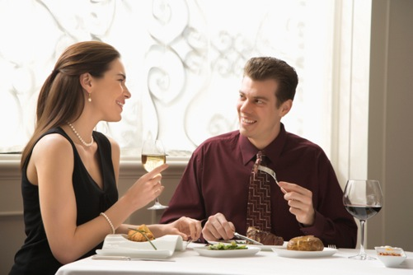
LUC
ILS
FRÉQUEMMENT

Slide 5
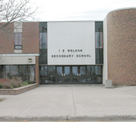
NOUS
CHAQUE JOUR

Slide 6
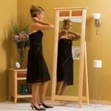
SOPHIE
PENDANT DES HEURES

Slide 7
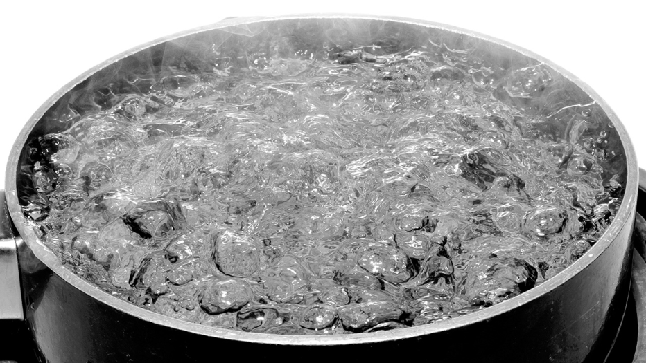
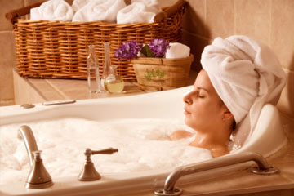
IL
TOUS LES SOIRS

